Slide 1
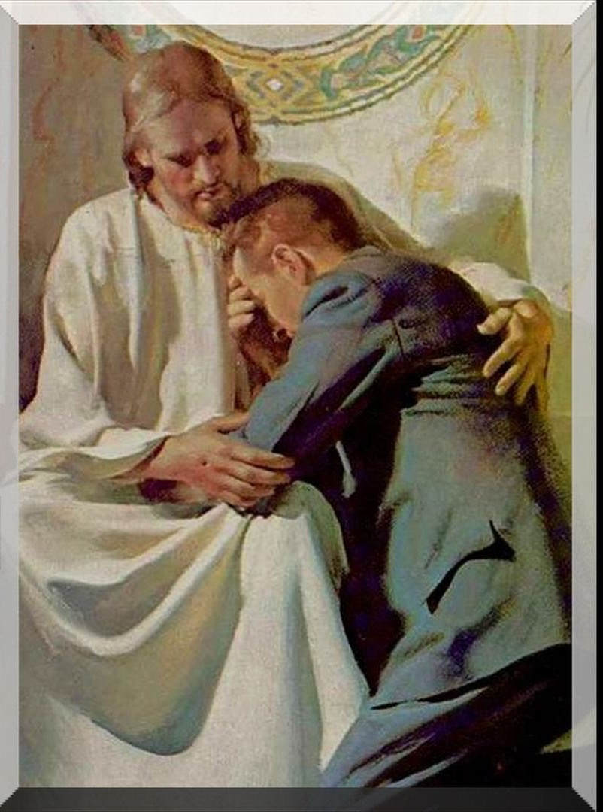
EJE I
FORMACIÓN HUMANA
TEMA 10:
PÉRDIDAS Y DUELO
`

Slide 2
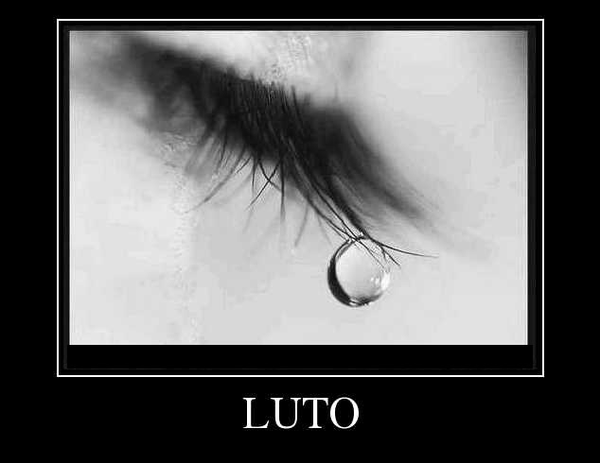
¿QUÉ ES EL DUELO?
Se entiende por duelo al proceso que experimenta una persona a raíz de la pérdida de alguien o algo querido.
Podemos entender el concepto de pérdida como la desaparición de cualquier objeto físico.

Slide 3
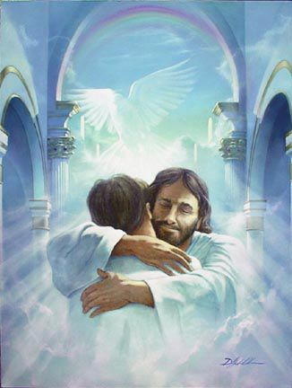
Todas estas experiencias de pérdida suscitan en la persona un amplio rango de conductas, emociones y pensamientos de mayor o menor intensidad, que pueden ser consideradas desde la perspectiva del valor que cada uno pueda conceder a lo que ha perdido.

Slide 4
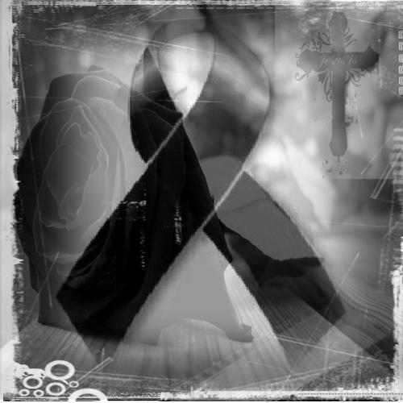
El duelo comienza normalmente con la pérdida del ser querido, según Worden y Neimeyer, cuando el superviviente muestra capacidad de:
*Reorganizar su vida a un nivel parecido al que siempre tuvo.
*Referirse al fallecido sin sentimientos de extrema tristeza o ansiedad.

Slide 5
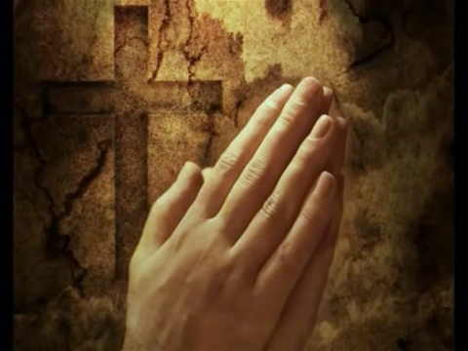
Reacciones normales ante la pérdida
Tanto si la pérdida era previsible, como si se produce de forma inesperada, las reacciones del sujeto pueden variar en:
Manifestaciones físicas: vacío en el estómago, opresión en el pecho o garganta, hipersensibilidad al ruido, despersonalización, falta de aire, debilidad y sequedad en la boca.

Slide 6
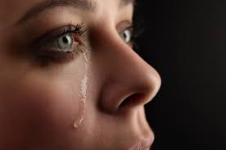
Sentimientos: tristeza, enfado, culpa, ansiedad, fatiga, shock, impotencia, anhelo e insensibilidad.
Pensamientos: incredulidad, confusión, preocupación, sentido de presencia y alucinaciones.
Conductas: trastornos del sueño, dificultades alimentarias, aislamiento, evitar o frecuentar recuerdo, suspirar, hiperactividad y llanto, entre otros.

Slide 7

Etapas y tareas del duelo.
La pérdida debe ser comprendida como un:
*Proceso activo, lleno de decisiones en las que la persona elige entre una serie de alternativas, siendo así cada duelo completamente diferente.
De hecho es un momento crítico en la vida en que las decisiones son muchas y muy rápidas, y los cambios que suceden a éstas en ocasiones son muy relevantes en la vida cotidiana.

Slide 8

Aun así, podemos hablar de una serie de estados que atraviesan los sujetos sin que tenga que ser en este orden, ya que a menudo se observan regresiones en la elaboración del duelo en fechas señaladas, o épocas de mayor estrés.
*Etapas del duelo según Kúbler-Ross (1969 )
Negación
Rabia
Depresión
Pacto
Aceptación

Slide 9

Tareas o desafíos en el duelo
Aceptar la realidad de la pérdida
Durante los primeros días e incluso semanas existe una cierta tendencia natural a no admitir la pérdida.
Es necesario estar informado de que esta reacción no significa que la persona esté perdiendo la razón o exagerando.

Slide 10
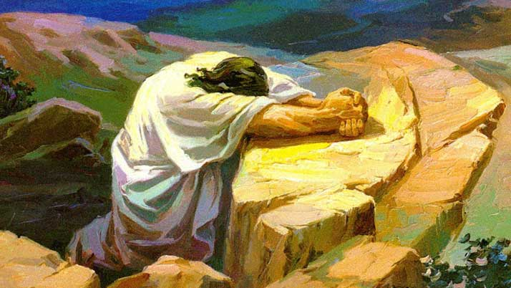
Sentir y elaborar el dolor y otras emociones
Después del aturdimiento y la confusión, el dolor y otras emociones aparecen; y es imprescindible sentirlas en toda su dimensión.
Cualquier evitación o retraso del natural sufrimiento prolongará el duelo innecesariamente.

Slide 11
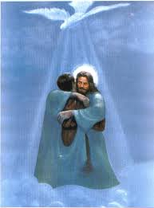
Cuando hablamos de la pérdida; lloramos, expresamos nuestra desesperanza.
Es habitual también el enfado por el abandono que supone la pérdida, ya que es difícil que la persona tome conciencia de él.
No se trata, entonces de una aceptación intelectual, sino emocional de la pérdida.

Slide 12
Adaptarse a los cambios en el medio.
En el caso de cónyuges, padres o hijos, la pérdida supone la desaparición de algo o alguien que cumplía funciones.
Se rompen cadenas conductuales que estaban asociadas con la persona como: salidas sociales, actividades de ocio o relaciones con familiares.
Al mismo tiempo que se rehace la vida, aparecen los sentimientos de culpa por estar dejando al fallecido atrás.

Slide 13
Recolocar al desaparecido emocionalmente y reanudar la propia vida
Debemos aceptar que los recuerdos que tenemos de él nunca van a desaparecer.
Nos deshacemos de la mayor parte de los recuerdos y conservamos un par de ellos, verbalizamos los recuerdos malos y buenos.
Reconocemos que es preciso empezar a amar a nuevas amistades, y nos damos permiso para dejar el luto interior.
Pasamos de decir estoy o tengo, a decir fui o era.
El paso final es decir adiós para siempre sabiendo que no vamos a olvidar su paso por nuestra vida.

Slide 14

Síntomas de un duelo complicado
Un duelo no está siendo acompañado de forma adecuada cuando se da alguna de las siguientes señales:
La persona menciona la pérdida en entrevista con dolor intenso pasados varios meses de la misma.
Algún acontecimiento desencadena una reacción excesiva.
Períodos de extrema tristeza o demasiado extensos, deseos de suicidio.
Episodios de conducta agresiva o conducta impulsiva, como abuso de sustancias.

Slide 15
Objetos de vinculación muy marcados o lo contrario, esconder o deshacerse de todos los objetos recordatorios.
Imposibilidad de incorporarse al funcionamiento vital pasadas unas semanas de la pérdida.
No haber expresado abiertamente dolor en las primeras semanas de duelo o haber realizado cambios radicales de estilo de vida.
Pensamientos recurrentes de culpa o asuntos pendientes con el fallecido, remordimientos por haberle causado daño o haberle descuidado en vida.

Slide 16

Intervención del duelo
El acompañamiento del duelo: consiste en hacer pasar al doliente por las tareas del duelo.
Es necesario que la persona no evite el dolor, sino que lo exprese y reciba apoyo de sus conocidos y amigos.
Posteriormente iremos apoyando para asumir los cambios que se produzcan.

Slide 17

La terapia del duelo: comienza evaluando en qué tarea del duelo se detuvo la persona, para retomar el proceso.
Los objetivos de cada tarea se detallan a continuación.

Slide 18
Algunas técnicas de intervención
Uso de palabras duras o hablar en pasado de la pérdida.
Uso de símbolos, como fotos o pertenencias para evocar emociones o recuerdos.
Escribir : cartas, diarios, poesía, biografías del fallecido, historias e imágenes metafóricas sobre la relación con él, caracterizaciones de la pérdida, epitafio adecuado al ser querido.

Slide 19
Dibujar recuerdos o despedidas.
Juego de roles de situaciones temidas o molestas.
Reestructuración cognitiva, en una situación de estrés.
Libro de recuerdos hecho por la familia.
Se invita al paciente a que se dirija al difunto y le exprese en primera persona sus emociones.

Slide 20
Viajes a lugares significativos.
Una persona representa al difunto que dialoga con el superviviente sobre cualquier asunto.
Rituales personales que pueden incluir aspectos religiosos, reuniones familiares, quemar una carta.
Al final de las primeras sesiones se pronuncia en voz alta “adiós por el momento”.
Al final de la terapia el doliente es capaz de decir “adiós para siempre”.

Slide 21
Entrenamiento en habilidades de afrontamiento.
Expresión y manejo de emociones.
Reposición de objetos recordatorios del desaparecido.

Slide 22

Lectura reflexiva de un libro de autoayuda.
Galería de fotografías.
Terapia de grupo y grupos de autoayuda.

Slide 23

DIOS
LES BENDIGA

